Slide 1

HSE Основы Машинного обучения Лекция 4: Метод опорных векторов (SVM)
Полина Полунина

Slide 2

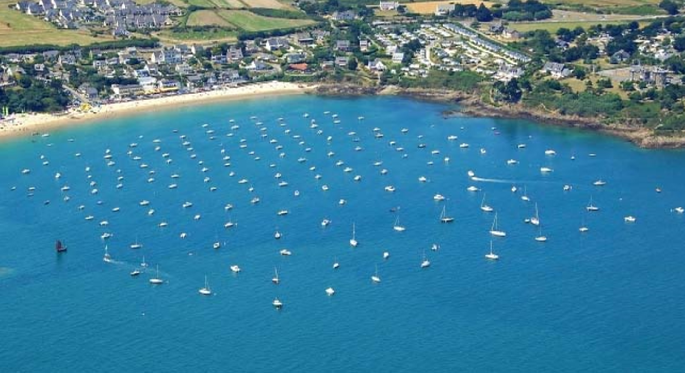
Базовые принципы классификации
Хотим классифицировать объекты как «лодки» и «дома»

Slide 3
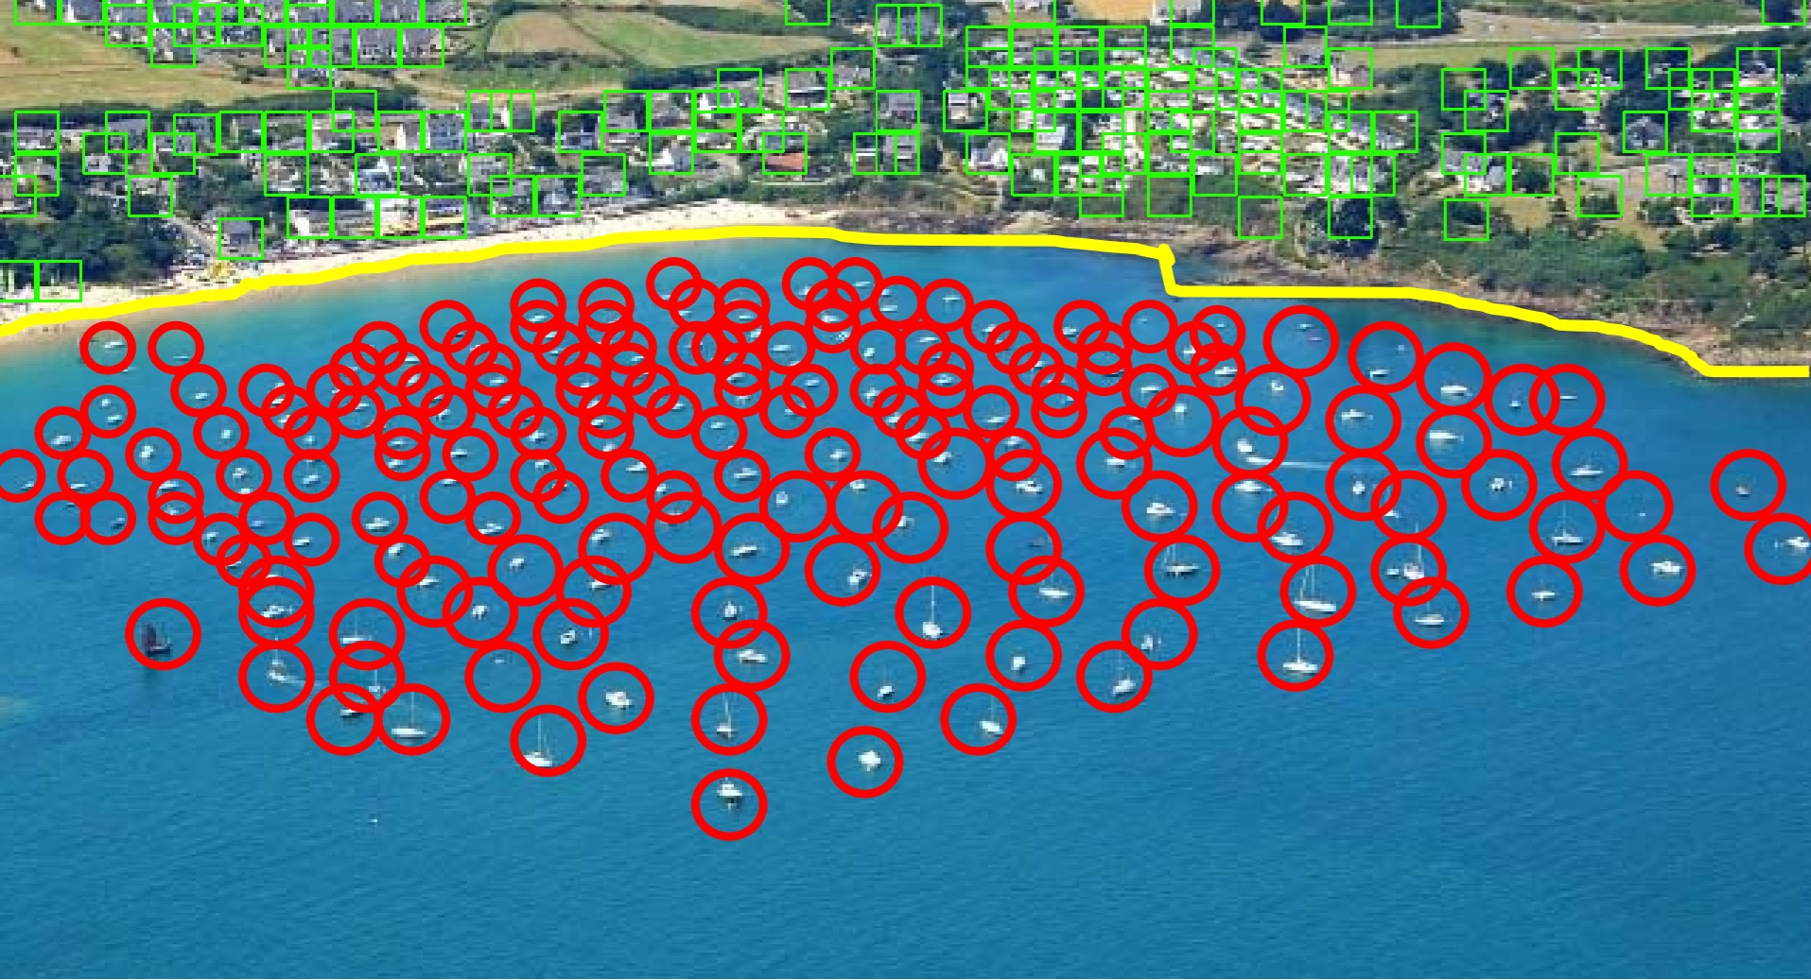
Базовые принципы классификации
Все объекты до береговой линии - «лодки», выше линии - «дома»
Береговая линия выступает в роли решающей поверхности и разделяет эти два класса

Slide 4
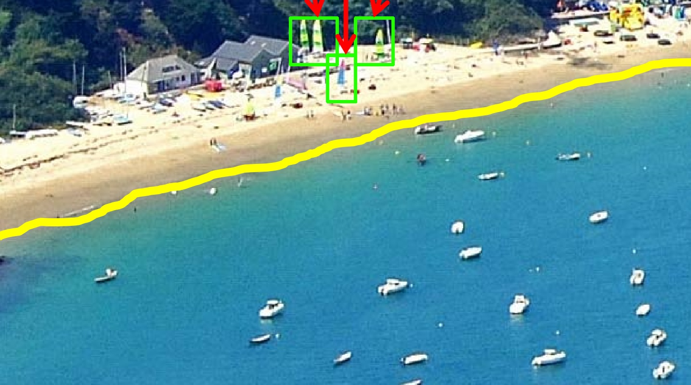
Базовые принципы классификации
Эти лодки будут классифицированы как «дома», что не является верным

Slide 5
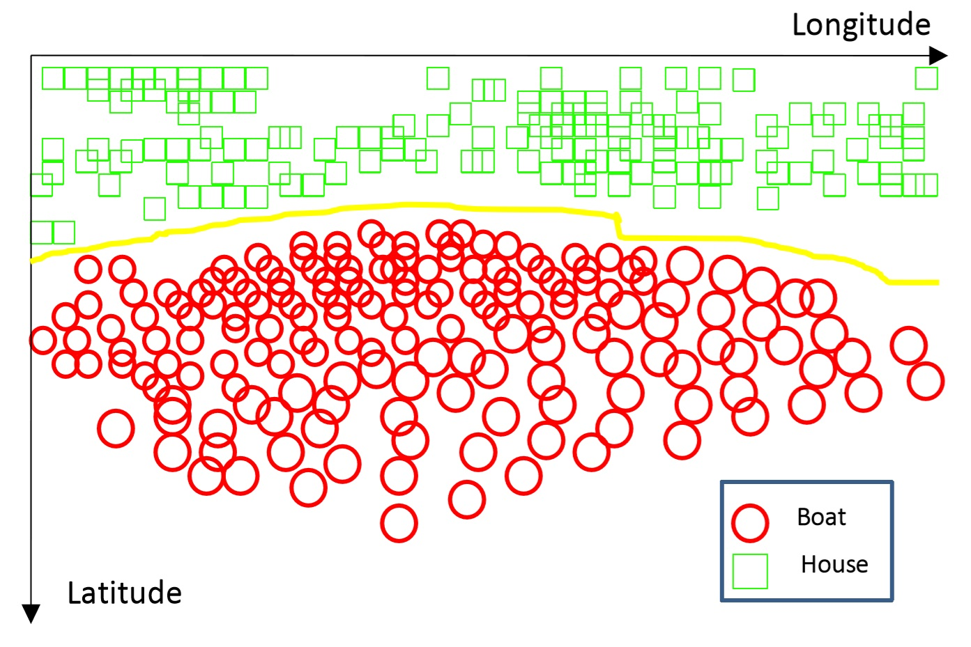
Базовые принципы классификации
Сначала все объекты представляются в математическом виде
Затем, алгоритм ищет подходящую разделяющую поверхность

Slide 6
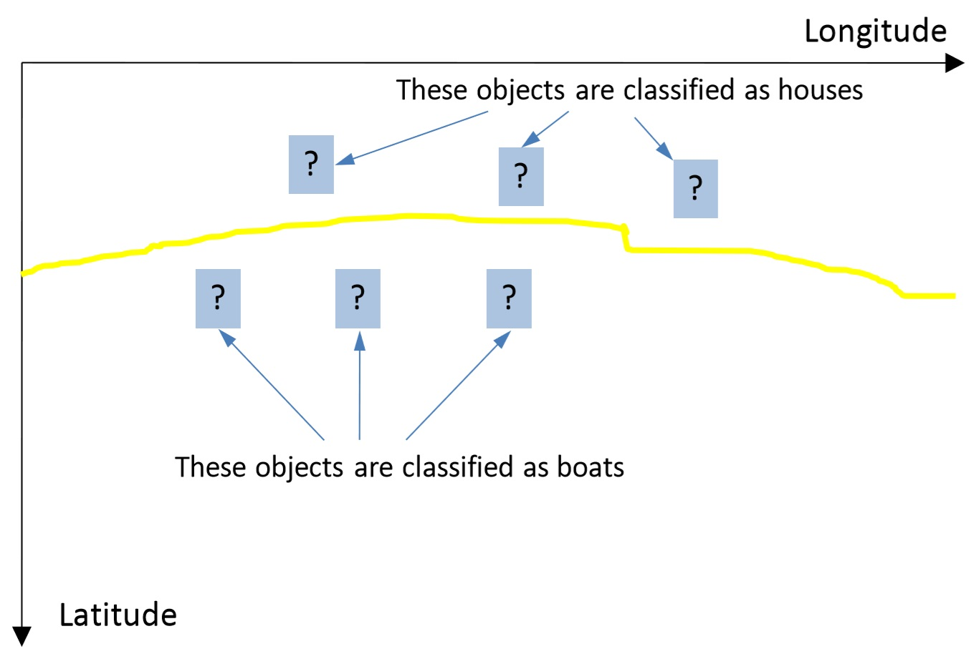
Базовые принципы классификации
Новые (которые модель еще не видела) объекты, которые расположены ниже разделяющей поверхности, будут классифицированы как «лодки», а те, что выше линии – как «дома»

Slide 7
Метод опорных векторов (SVM)
SVM – это алгоритм машинного обучения, который предлагает решение для задач регрессии и классификации
Преимущества SVM:
«Робастный» к размеру выборки
«Робастный» - устойчивый к чему-либо
Хорошо обучается как на «простых», так и на «сложных» данных
Использует «продвинутые» математические концепции для борьбы с переобучением
Красивая математическая концепция

Slide 8
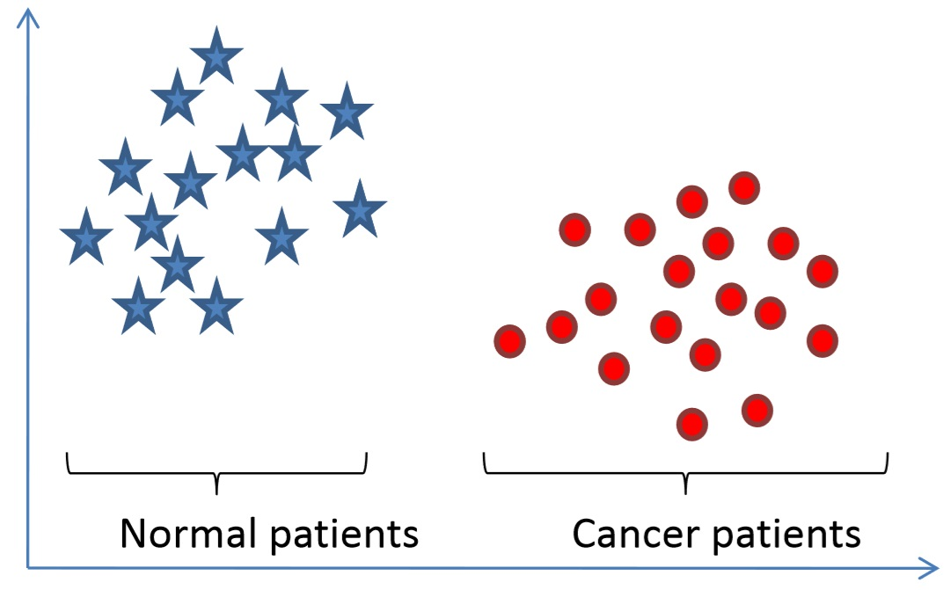
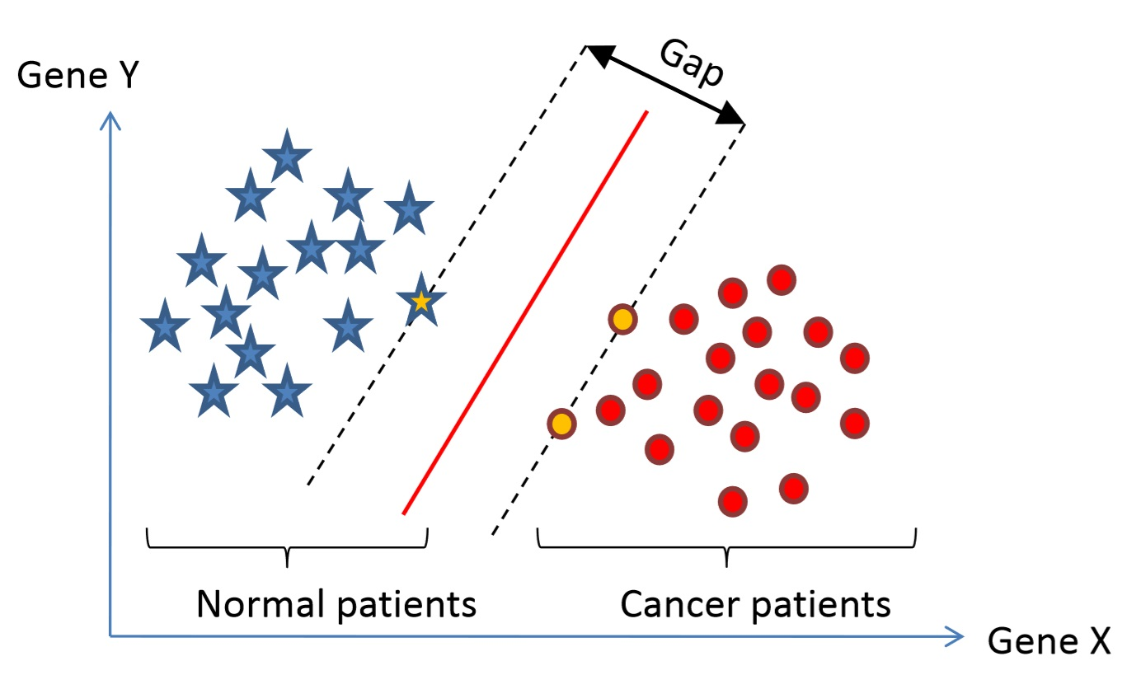
Метод опорных векторов
Длина
Длина
Ананасы
Яблоки
Ширина
Ширина
Цель: Найти такую гиперплоскость, которая может разделить классы И имеет наибольший gap (a.k.a. margin maximization) между пограничными точками (a.k.a. support vectors, опорные вектора)

Slide 9
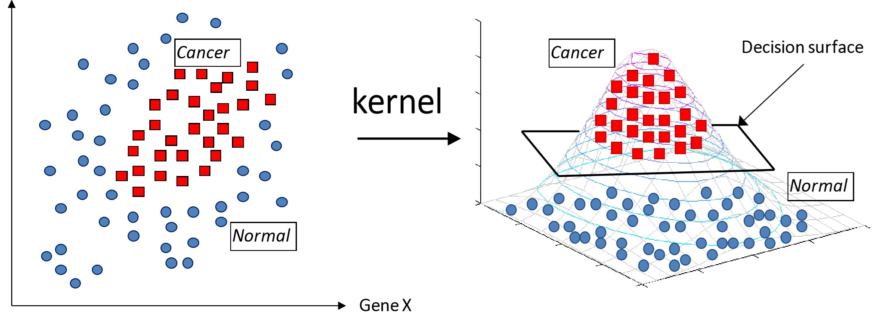
Метод опорных векторов: Ядра
Длина
Яблоки
Яблоки
Ананасы
Ананасы
Ширина
Если данные не разделимы линейно, мы может использовать нелинейные отображения в пространство большей размерности (a.k.a. Kernels, ядра), в котором наши данные станут разделимы

Slide 10
Метод опорных векторов: Ядра
Длина
Яблоки
Яблоки
Ананасы
Ананасы
Ширина
Если данные не разделимы линейно, мы может использовать нелинейные отображения в пространство большей размерности (a.k.a. Kernels, ядра), в котором наши данные станут разделимы

